Slide 1
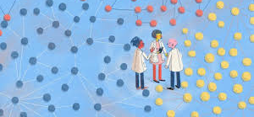
תרגול 10
רשתות

Slide 2
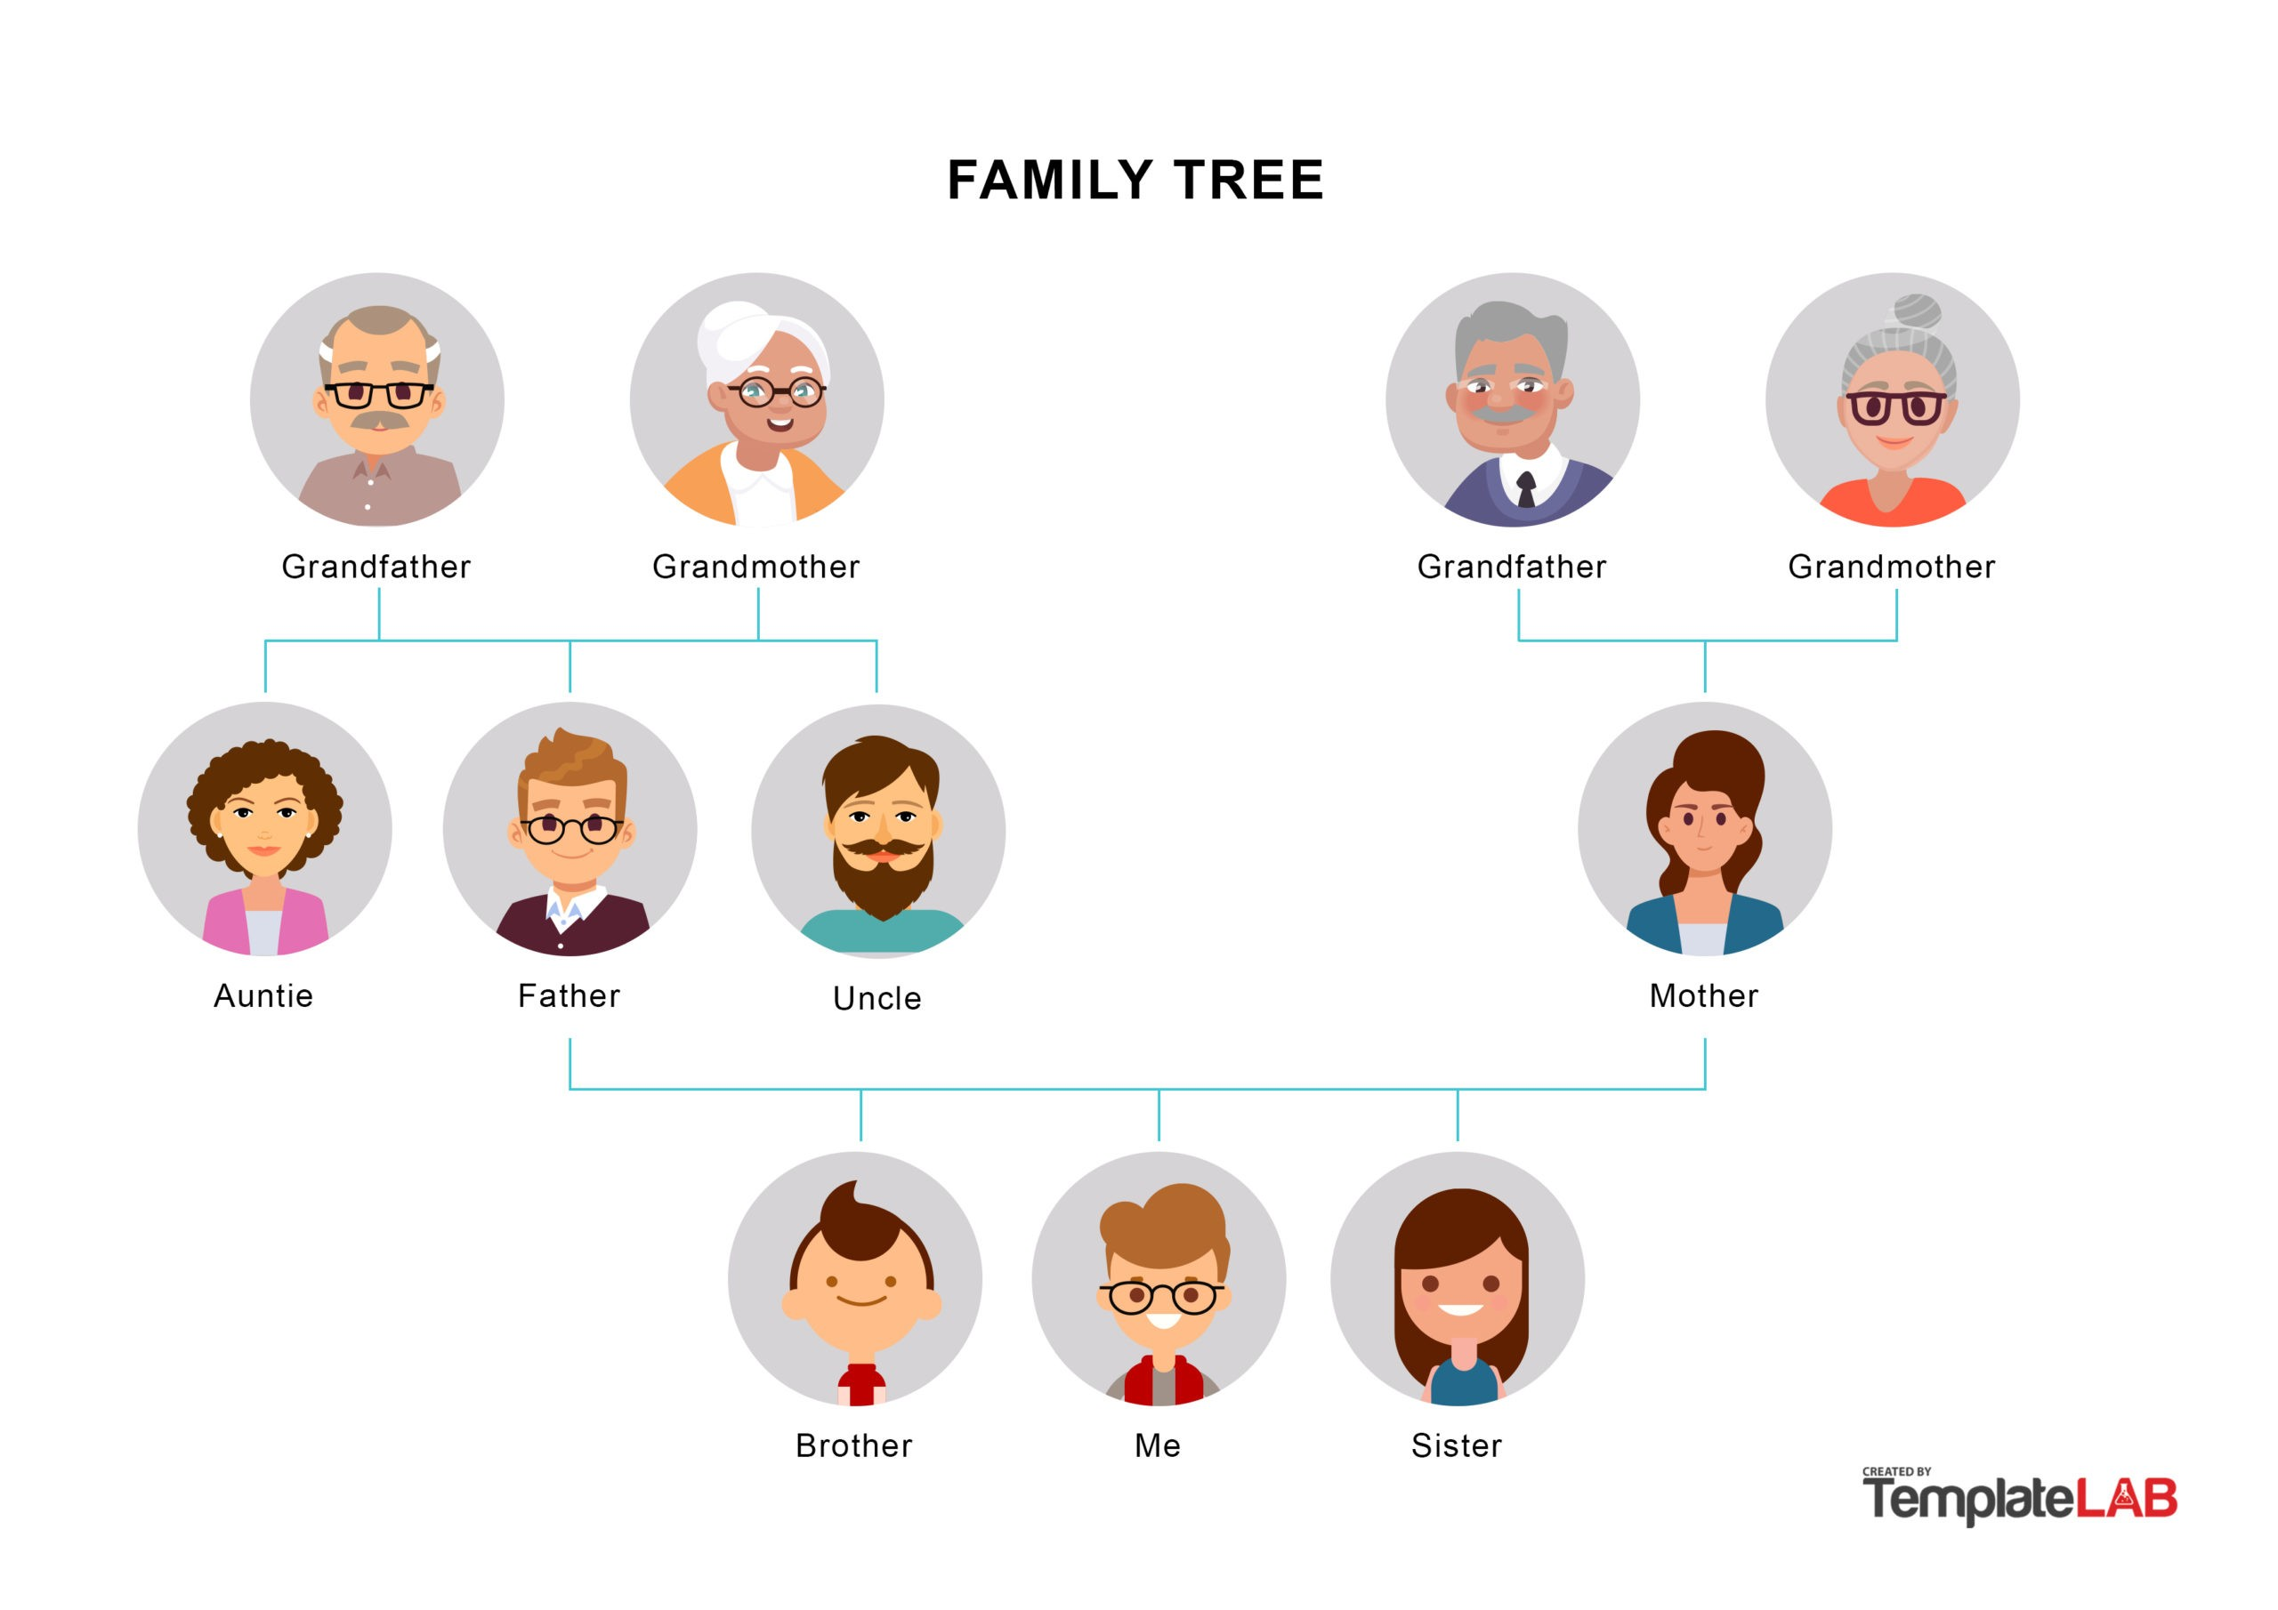
דרך להציג מידע בצורה נוחה המבליטה תכונות מסוימות של המידע
אפשרות נוחה לארגון המידע לצורך חישובים (מסלול אופטימלי למשל)

Slide 3
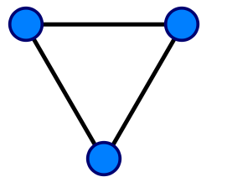
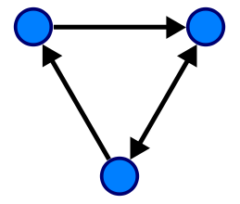
מהו גרף של רשת?
גרף של רשת הוא אוסף של נקודות ('צמתים', nodes), ואוסף של קשרים ('קשתות', edges) בין הנקודות הללו.
הקשרים יכולים להיות עם כיוון (directed) או ללא כיוון (undirected)
קשת
צומת

Slide 4

דוגמאות
הורמונים שמופרשים כתלות זה בזה
גנים שמבוטאים יחד
נוירונים שיורים יחד
מטבוליטים ואנזימים
רשת כבישים (WAZE)
קשרי מסחר בין ארצות/חברות
רשת חברתית

Slide 5
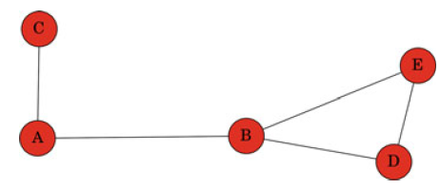
כמה צמתים וקשתות יש בגרף?

Slide 6
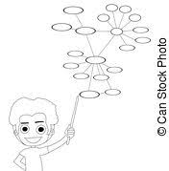
איך יוצרים גרף של רשת?

Slide 7
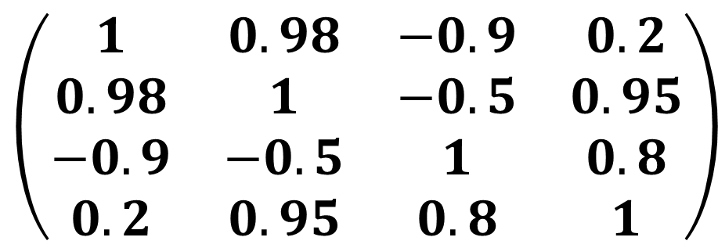
שאלה 1
נתונה מטריצת דמיון המחושבת לפי קורלציית פירסון בין גנים. אנו מעוניינים לשרטט רשת אשר מציגה רק את הקשרים החזקים, כלומר רק הקורלציות בעלות גודל של 0.9 ומעלה. שרטטו את רשת הגנים המתקבלת. מה המשמעות של הרשת?
$$\left(\begin{matrix}1 & 0.98 & −0.9 & 0.2 \\ 0.98 & 1 & −0.5 & 0.95 \\ −0.9 & −0.5 & 1 & 0.8 \\ 0.2 & 0.95 & 0.8 & 1\end{matrix}\right)$$

Slide 8
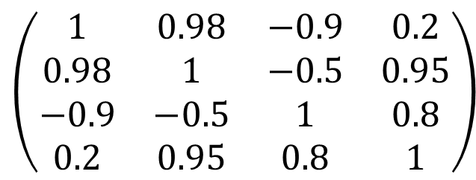
פתרון
מטריצת סמיכות (Adjacency matrix) – מטריצת המרחקים לאחר שקבענו סף הנחשב בעיניינו ל"קשר" – ערכים גדולים או שווים (בערך מוחלט) לסף, יקבלו 1, וכל השאר – 0.
$$\left(\begin{matrix}1 & 0.98 & −0.9 & 0.2 \\ 0.98 & 1 & −0.5 & 0.95 \\ −0.9 & −0.5 & 1 & 0.8 \\ 0.2 & 0.95 & 0.8 & 1\end{matrix}\right)$$

Slide 9
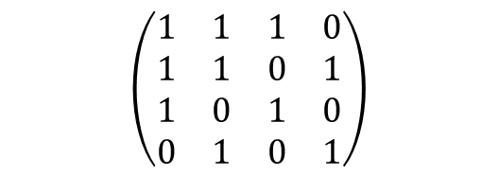
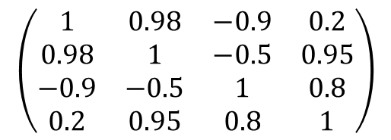
איך בונים רשת?
שאלה 1:
נתונה מטריצת דמיון המחושבת לפי קורלציית פירסון בין גנים.
שרטט את רשת הגנים המתקבלת מסף 0.9 (בערך מוחלט). מה המשמעות של הרשת?
$$\left(\begin{matrix}1 & 0.98 & −0.9 & 0.2 \\ 0.98 & 1 & −0.5 & 0.95 \\ −0.9 & −0.5 & 1 & 0.8 \\ 0.2 & 0.95 & 0.8 & 1\end{matrix}\right)$$
תשובה:
שימו לב שמעניין אותנו אם קיימת קורלציה. ולא מעניין אותנו כמה חזקה הקורלציה (בדוגמה הזו).
$$\left(\begin{matrix}1 & 1 & 1 & 0 \\ 1 & 1 & 0 & 1 \\ 1 & 0 & 1 & 0 \\ 0 & 1 & 0 & 1\end{matrix}\right)$$
1
2
3
4

Slide 10
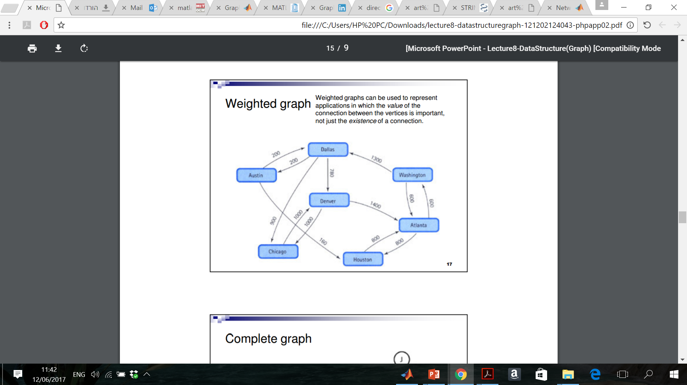
הגדרות
משקל (weight)
מרחק/ערך כלשהו שמצביע על עוצמת הקשר בין שני צמתים
מסלולים (paths)
דרך המחברת בין שתי נקודות
אילו מסלולים קיימים בין אטלנטה לאוסטין?
אילו מסלולים קיימים בין אוסטין ואטלנטה?

Slide 11
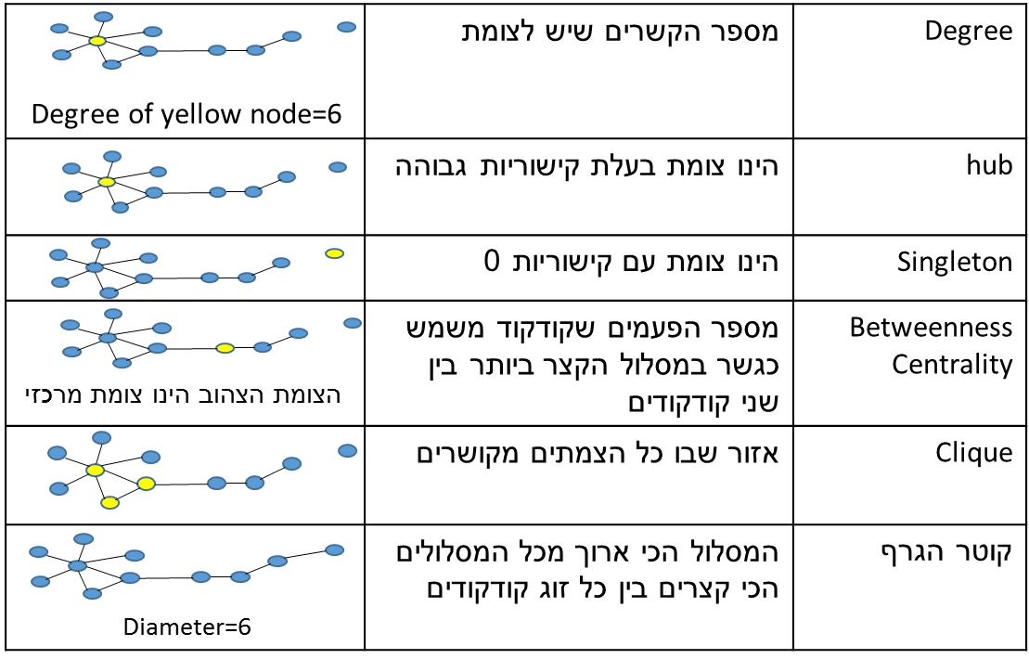
הגדרות

Slide 12
הגדרות

Slide 13
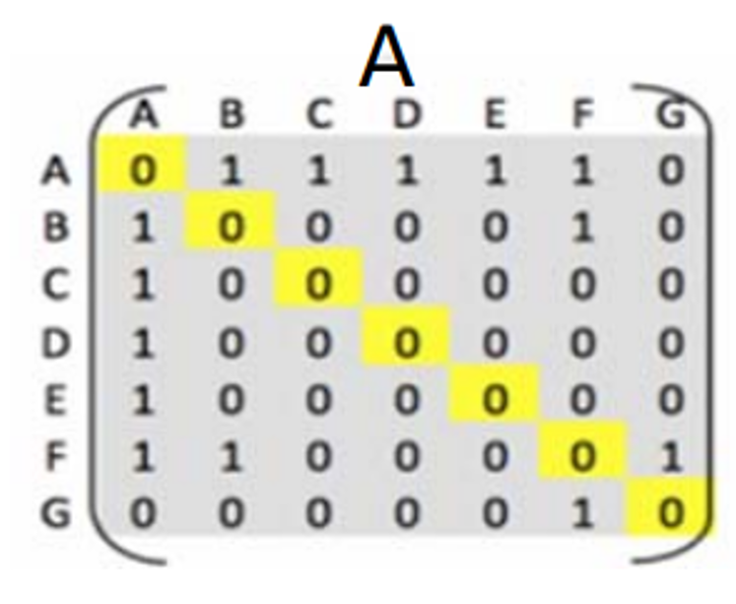
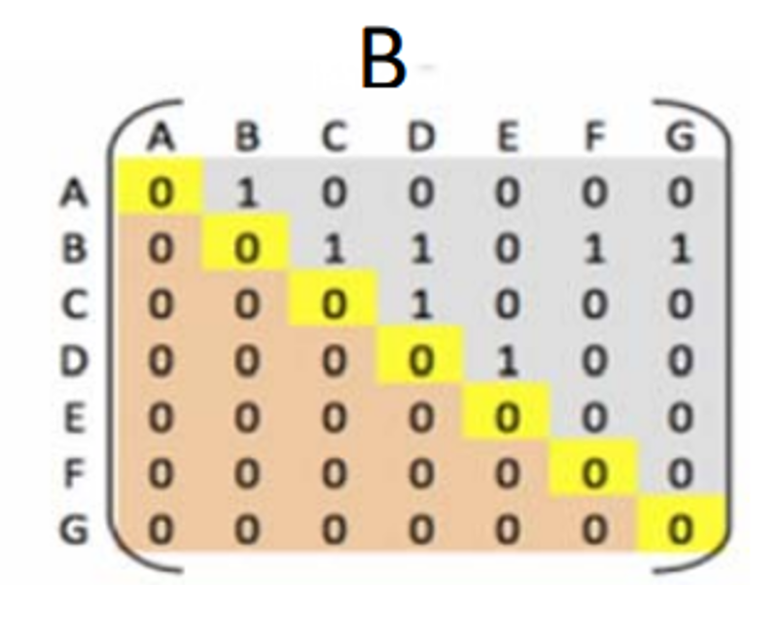
שאלה 2
שרטטו את הרשתות המוגדרות מכל מטריצה
הערה:
מעבר מצומת i לצומת j קיים אם יש 1 בשורה i עמודה j

Slide 14
שאלה 2
G
E
D
F
G
E
F
C
D
A
B
B
A
C

Slide 15
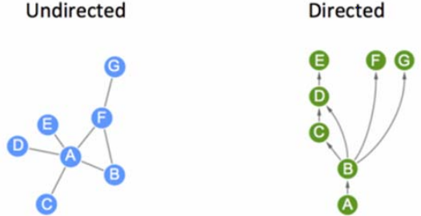
שאלה 2
זהו בכל רשת את הצומת בעל ה- קישוריות (degree) הגדולה ביותר.
Degree:
Indegree:
Outdegree:

Slide 16
שאלה 2
מה הקוטר של כל רשת?

Slide 17
שאלה 2
מה ההשלכות של להוציא את צומת B מכל אחד משתי הרשתות?

Slide 18
שאלה 2
מה ההשלכות של להוציא את צומת A מכל אחד משתי הרשתות?

Slide 19
מבנה כללי של רשת
Bleimer et al.Applied network science (2017)

Slide 20
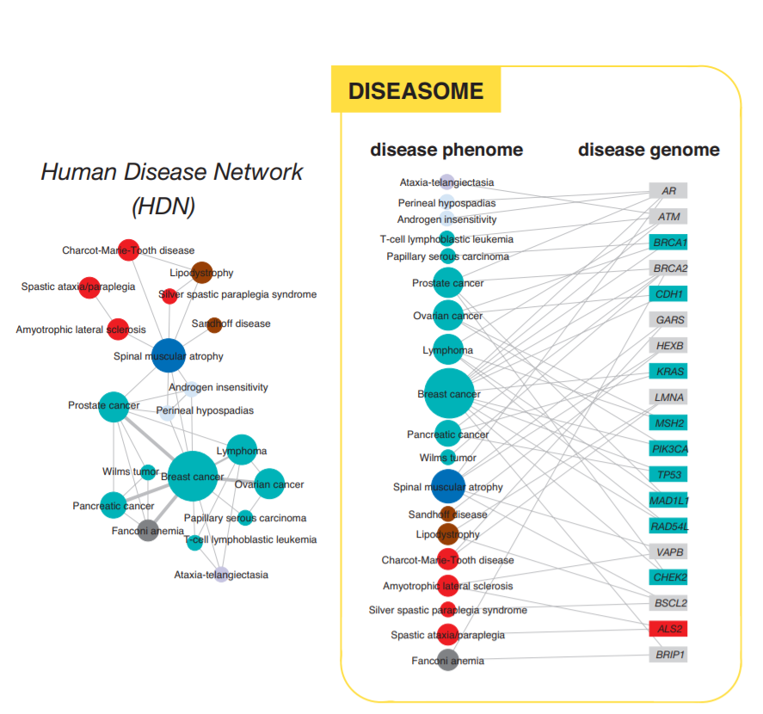
שאלה 3
הרשתות הבאות נלקחו מהמאמר The human disease network (Goh et al. PNAS 2007) ומתארות את הקשר בין מחלות לבין גנים שמוטציה בהם נמצאה כקשורה למחלה. גודל כל צומת מתארת את מספר הגנים שנמצאו קשורים למחלה והצבע מצביע על סוג המחלה.
ניתן לראות כי מצד ימין הרשת מופיעה כקשרים בין כל מחלה לגנים שלה, ומצד שמאל הרשת היא הקשרים בין המחלות עצמן.

Slide 21
האם ניתן להציג את המידע הזה בצורת רשת אחרת המבוססת גנים?
אם כן תארו מה תהיה משמעות הצמתים ומה תהיה משמעות הקשתות?
בגרף מימין:
גנים בטורקיז – גנים הקשורים רק למחלות סרטן
בגרף משמאל:
עובי הקו מעיד על כמות הגנים המשותפת בין שתי מחלות
Bipartite graph

Slide 22
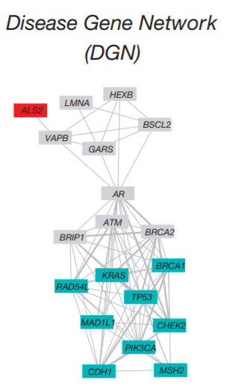
הצמתים זה הגנים, הצבעים כמו מקודם ועובי הקשר מתאר את כמות המחלות המשותפות לשני הגנים

Slide 23
מה מייחד את מחלת Spinal Muscular Atrophy?
Betweenness centrality גבוה
מקושר לגנים שקשורים לסרטן וגם למחלות האחרות

Slide 24
ביכולתנו לרצף גנים על מנת למצוא מוטציות. האם יש גן אחד אותו נוכל לרצף כדי לזהות סרטן? אם כן – מיהו הגן? אם לא, האם קיים סט מינימלי של גנים שנוכל לרצף וממנו להסיק כי לאדם כלשהו יש סרטן ולא מחלה אחרת?
ניתן לראות כי אין גן אחד האחראי על כל סוגי הסרטן.
אם נחפש מספר גנים נראה שלמשל הסרטן T-cell Lymphoblastic
Leukemia מקושר רק לגן ATM. אך הגן ATM מקושר למחלה שהיא
לא סרטנית.
מסיבה זו, אין גם סט מינימלי שיכול להבדיל לנו בין סוגי הסרטן.

